Slide 1
24级全栈2班 · 第7组
E-Shop 电子商城
项目验收汇报
祝意远 · 2444310229
组长 / 架构 / 后端与集成负责人
Notes:
【约15秒】大家好，我是第7组组长祝意远。我们完成的是一个三端、多角色的 E-Shop 电子商城。我的主要工作是架构、后端关键业务、多人代码集成、测试与服务器部署。
[Sources]
- C:/Users/duyiyan/Desktop/eshop-class2-group7/docs/05-总结答辩/项目总结报告.md
[/Sources]

Slide 2
我的职责：把各模块变成一个可交付系统
01
02
03
架构与边界
三端公共基建
接口与数据库冻结
JWT 与角色权限
关键业务实现
订单与库存状态机
C03 超时自动取消
商家数据隔离
集成与交付
代码审查与冲突合并
自动化与真实库回归
Docker、HTTPS、报告
2
Notes:
【约30秒】我负责的不是单一页面，而是三个层面。第一，统一三端架构、接口和权限边界；第二，完成订单库存、超时取消和商家隔离等关键后端；第三，对组员代码做差异审查和合并，统一完成自动化测试、Docker 部署以及验收材料。
[Sources]
- C:/Users/duyiyan/Desktop/eshop-class2-group7/docs/05-总结答辩/项目总结报告.md
- C:/Users/duyiyan/Desktop/eshop-class2-group7/reports/weekly/第3周-周报.md
[/Sources]

Slide 3
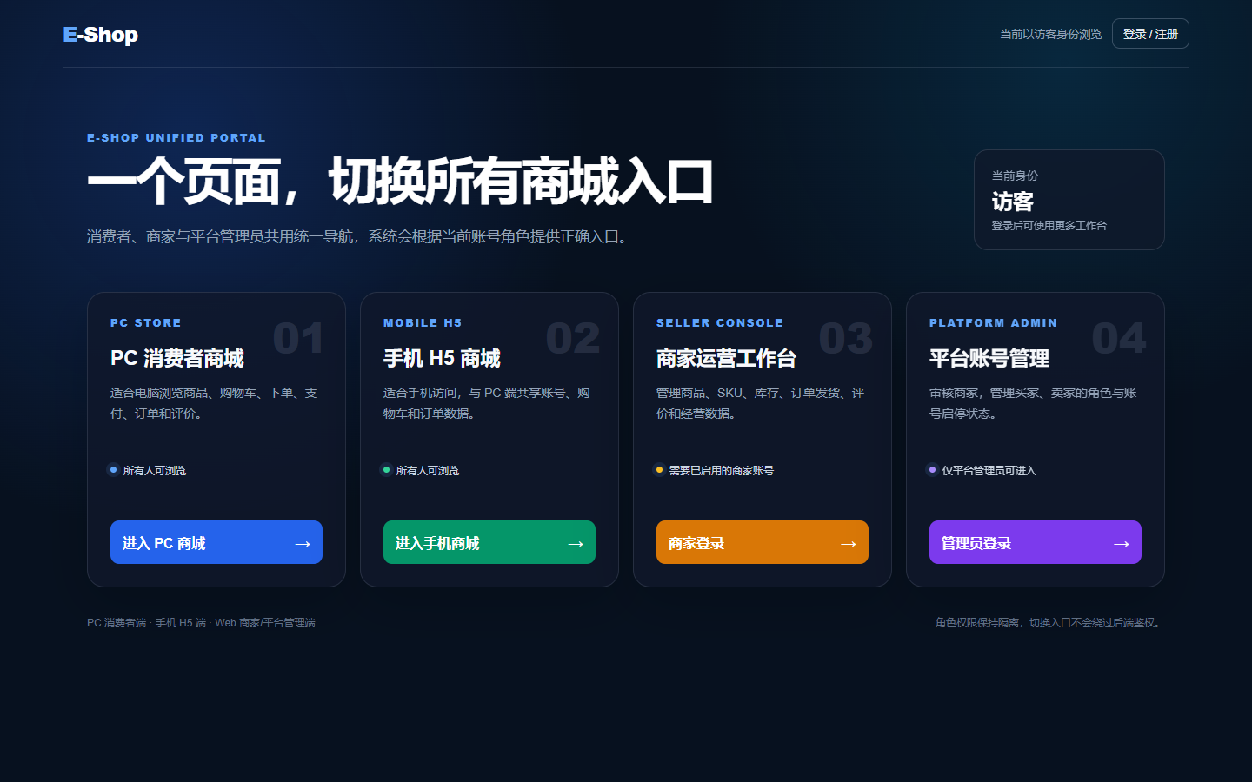
三端四入口，共享一套后端
PC 消费者商城
手机 H5 消费者商城
Web 管理端：商家 + 平台管理员
Vue 3 / Element Plus / Vant
Spring Boot API + MySQL
JWT 根据账号角色控制入口与权限
3
Notes:
【约30秒】系统按课程要求交付 PC、手机 H5 和 Web 管理三端，并进一步拆成四个入口。它们共享同一套 Spring Boot API 和 MySQL 数据，JWT 负责识别买家、商家和管理员。这样既减少重复开发，也保证不同终端看到同一份商品、库存和订单状态。
[Sources]
- https://eshop.zhuyiyuan9.top/（统一入口截图，2026-08-07）
- C:/Users/duyiyan/Desktop/eshop-class2-group7/docs/05-总结答辩/项目总结报告.md
[/Sources]

Slide 4
一条交易链，覆盖买家、商家和平台
买家
商家
买家 + 平台
浏览 → 下单 → 支付
SKU 级价格与库存
服务端计价，条件扣减
本店订单 → 发货
seller_id 数据隔离
只能处理所属商品与订单
收货评价 → 监管
状态机保证顺序
管理员统一审核与管理
4
Notes:
【约40秒】核心亮点是一条完整、受约束的交易链。买家从 SKU 选择到下单支付，金额由服务端计算，库存用条件更新防止超卖；商家只能看到并发货自己的订单，seller_id 从数据库到接口形成隔离；买家收货评价后，管理员还能做账号、评价和运营监管。订单状态机同时限制重复支付、重复发货和错误状态操作。
[Sources]
- C:/Users/duyiyan/Desktop/eshop-class2-group7/docs/05-总结答辩/项目总结报告.md
- C:/Users/duyiyan/Desktop/eshop-class2-group7/eshop-release-v1.0/docs/02-设计文档/商家数据隔离设计-20260807.md
[/Sources]

Slide 5
结果不仅能演示，也经得起回归
自动化测试、真实 MySQL 和线上环境三层验证，避免只在页面上“看起来能用”。
26/26
V9
UP
后端自动化测试通过
权限、状态机、商家隔离
Flyway 数据库迁移
真实 MySQL 冒烟通过
Docker 三服务运行
HTTPS 正式域名可访问
5
Notes:
【约30秒】为了证明项目不是只在页面上能点，我建立了三层验证。第一层是 26 项后端自动化测试全部通过；第二层是 Flyway 迁移到 V9，并在真实 MySQL 完成完整 API 冒烟；第三层是 Docker 三服务、HTTPS 正式域名和健康接口持续可用。
[Sources]
- C:/Users/duyiyan/Desktop/eshop-class2-group7/reports/weekly/第3周-周报.md
[/Sources]

Slide 6
验收结论
可运行
可验证
可交付
核心交易闭环与商家隔离已完成
正式地址：eshop.zhuyiyuan9.top
现场演示：买家下单 → 商家发货 → 买家评价
Notes:
【约15秒】因此，我们的项目已经达到可运行、可验证、可交付的验收状态。接下来我会用正式环境演示买家下单、商家发货、买家收货评价这一条最能体现系统完整性的链路。谢谢老师。
[Sources]
- C:/Users/duyiyan/Desktop/eshop-class2-group7/reports/weekly/第3周-周报.md
- https://eshop.zhuyiyuan9.top/
[/Sources]

